Slide 1
ГТО в школе
Учитель физической культуры
МБОУ СОШ №З
Судовикова Наталья Александровна

Slide 2
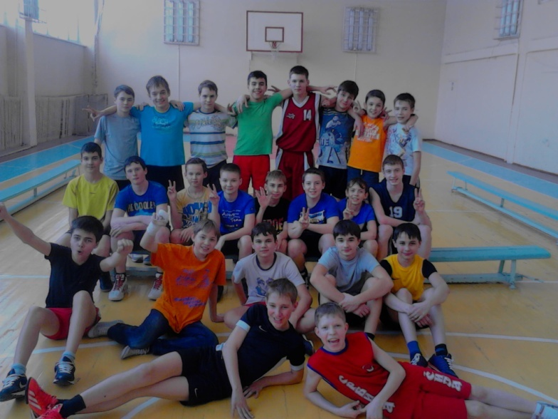
Цель
Мониторинг физической подготовленности и укрепление здоровья граждан

Slide 3
Принципы
Добровольность
Доступность
Доступ врача
Для здоровья

Slide 4
Ступени Всероссийского физкультурно-спортивного комплекса «Готов к труду и обороне»
I ступень: 1 - 2 классы (6 - 8 лет)
II ступень: 3 - 4 классы (9 - 10 лет)
III ступень: 5 - 6 классы (11 - 12 лет)
IV ступень: 7 - 9 классы (13 - 15 лет)
V ступень: 10 - 11 классы и СПО (16 - 17 лет)

Slide 5
Содержание комплекса ГТО
виды испытаний (тесты) и нормативы
требования к оценке уровня знаний и умений в области физической культуры и спорта
рекомендации к недельному двигательному режиму

Slide 6
Обязательные испытания (на примере V ступени)
Скорость
Выносливость
Сила
Гибкость

Slide 7
Испытания по выбору (на примере V ступени)
Скоростно-силовые возможности
Координационные способности
Прикладные навыки

Slide 8
Знания и умения в соответствии с федеральным государственным стандартом
влияние занятий физической культурой на состояние здоровья, повышение умственной и физической работоспособности;
гигиена занятий физической культурой;
основные методы контроля физического состояния при занятиях различными физкультурно-оздоровительными системами и видами спорта;
основы методики самостоятельных занятий;
основы истории развития физической культуры и спорта;
овладение практическими умениями и навыками физкультурно-оздоровительной и прикладной направленности, овладение умениями и навыками в различных видах физкультурно-спортивной деятельности.

Slide 9
Рекомендации к недельному двигательному режиму (на примере V ступени)
Для того, чтобы справиться с комплексом ГТО рекомендуют соблюдать недельный двигательный режим каждому школьнику.

Slide 10
Кто допускается к сдаче ГТО?
Допускаются лица:
относящиеся к различным группам здоровья,
систематически занимающиеся физической культурой и спортом, в том числе самостоятельно,
на основании результатов диспансеризации или медицинского осмотра.

Slide 11
Преимущества для поступающих в ВУЗы и студентов (из постановления правительства Российской федерации)
Достижения по физической культуре и спорту, наличие знаков отличия ГТО учитываются при приёме в образовательное учреждение;
Студентам, обучающимся в образовательных организациях высшего образования и имеющим золотой знак отличия Всероссийского физкультурно-спортивного комплекса «Готов к труду и обороне» (ГТО), предоставляется возможность установления повышенной государственной академической стипендии и других мер поощрения

Slide 12
Значок ГТО = 10 баллов к ЕГЭ
Абитуриенты 2015 года
Дополнительные 10 балов смогут получить следующие категории абитуриентов:
обладатели золотого и серебряного знака ГТО при поступлении в ВУЗы любого профиля;
получившие при окончании школы аттестат с отличием;
волонтеры;
участники физкультурных мероприятий, творческих конкурсов, олимпиад;
абитуриенты, получившие высокую оценку в ВУЗе за предъявленное сочинение, которое они написали в 11-ом классе школы.
обладатели бронзового знака ГТО, последовательно выполнившие нормы гто для каждой возрастной группы, могут быть признаны участниками физкультурных мероприятий и также получить дополнительные 10 баллов.

Slide 13
Этапы внедрения комплекса
2014 год – Анализ материальной и нормативной базы; внесение изменений в нормативную базу
2015 год - Организация и проведение испытаний «ГТО» среди учащихся образовательных учреждений в отдельных городских округах и муниципальных районах, участвующих в апробации Комплекса
2016 год - Организация и проведение испытаний «ГТО» с участием всех образовательных учреждений края, а также государственных и муниципальных служащих в отдельных городских округах и муниципальных районах, участвующих в апробации Комплекса
2017 год - Повсеместное проведение Комплекса «ГТО» для всех категорий населения

Slide 14
Муниципальный уровень
Создание клубов для подготовки граждан к выполнению испытаний.
Обустройство спортивных площадок.
Создание центров тестирования.
Организация и проведение мероприятий по тестированию.

Slide 15
Информационные ресурсы
http://www.pravo.gov.ru
http://sport.permkrai.ru/gto/docs/
http://www.minsport.gov.ru/documents/orders/?q=%D0%B3%D1%82%D0%BE&section_id=13

